Slide 1
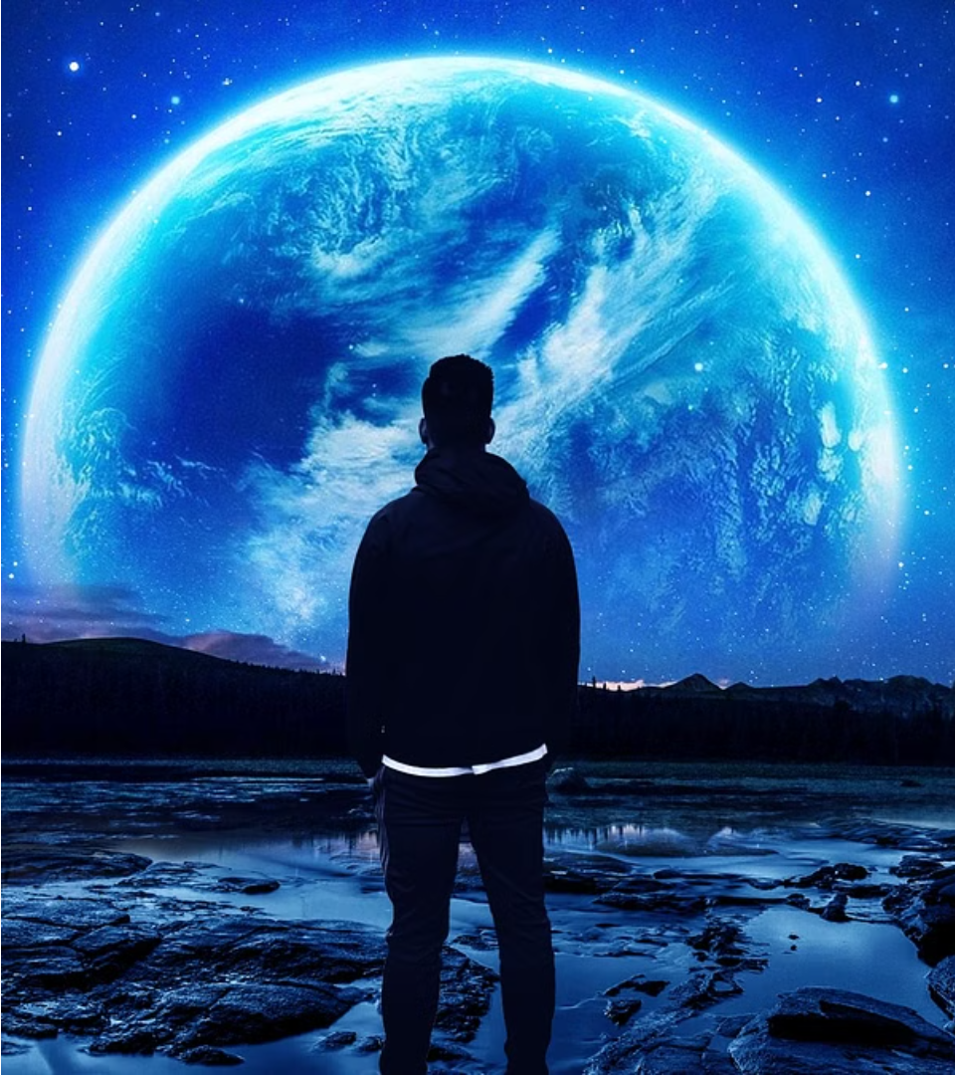
Одиноки ли мы во Вселенной?
newUROKI.net
Вопрос о существовании внеземной жизни является одним из самых увлекательных и загадочных в современной науке. На протяжении веков человечество задавалось этим вопросом, пытаясь найти ответы, которые могли бы пролить свет на нашу уникальность во Вселенной. Эта презентация исследует различные взгляды и теории, чтобы помочь нам понять, насколько уникальна наша Земля и есть ли мы одинокие обитатели безграничного космоса.
Презентация для урока астрономии в 10 классе по теме: "Одиноки ли мы во Вселенной?"
«Новые УРОКИ» newUROKI.net
Всё для учителя – всё бесплатно!

Slide 2
newUROKI.net
Взгляды античных философов на внеземной разум
Платон и Аристотель
Эпикур и Лукреций
Плиний Старший
Древнегреческие философы Платон и Аристотель рассматривали возможность существования других миров и цивилизаций. Платон предполагал, что во Вселенной могут существовать другие планеты, похожие на Землю, и допускал возможность жизни на них. Аристотель был более скептичен, считая Землю единственным обитаемым миром во Вселенной.
Другие античные философы, такие как Эпикур и Лукреций, придерживались более открытых взглядов на существование внеземной жизни. Они предполагали, что во Вселенной могут быть бесчисленные миры, каждый из которых может быть населен живыми существами.
Римский натуралист Плиний Старший, в свою очередь, выдвинул идею о том, что Вселенная бесконечна и может содержать множество обитаемых миров, лишь некоторые из которых нам известны.

Slide 3
newUROKI.net
Гипотезы о происхождении жизни на Земле
1
Панспермия
2
Химическая эволюция
Согласно этой гипотезе, жизнь на Земле могла зародиться из микроорганизмов, принесенных метеоритами или космической пылью с других планет.
Данная гипотеза предполагает, что простые органические молекулы, возникшие в результате химических реакций в ранней Вселенной, постепенно эволюционировали в более сложные формы жизни.
3
Гидротермальные источники
4
Глина и РНК
Эта теория связывает зарождение жизни с подводными гидротермальными источниками, где сложные органические соединения могли возникнуть под воздействием высокого давления и температуры.
Согласно этой гипотезе, первые живые организмы могли появиться в результате взаимодействия глины и молекул РНК, которые могли возникнуть в ранней атмосфере Земли.

Slide 4
newUROKI.net
Уникальные условия Земли для жизни
Радиация
Температура
Магнитное поле Земли и атмосфера защищают нашу планету от вредной космической радиации, что является ключевым условием для развития и поддержания жизни.
Благодаря своему положению в обитаемой зоне Солнечной системы, Земля имеет температурные условия, позволяющие существование жидкой воды - основы для всех известных форм жизни.
Вода
Атмосфера
Наличие воды в жидком состоянии на Земле является одним из важнейших факторов, обеспечивающих возможность возникновения и развития жизни.
Уникальный состав земной атмосферы, в которой преобладают кислород и азот, создает необходимые условия для дыхания и поддержания жизни.

Slide 5
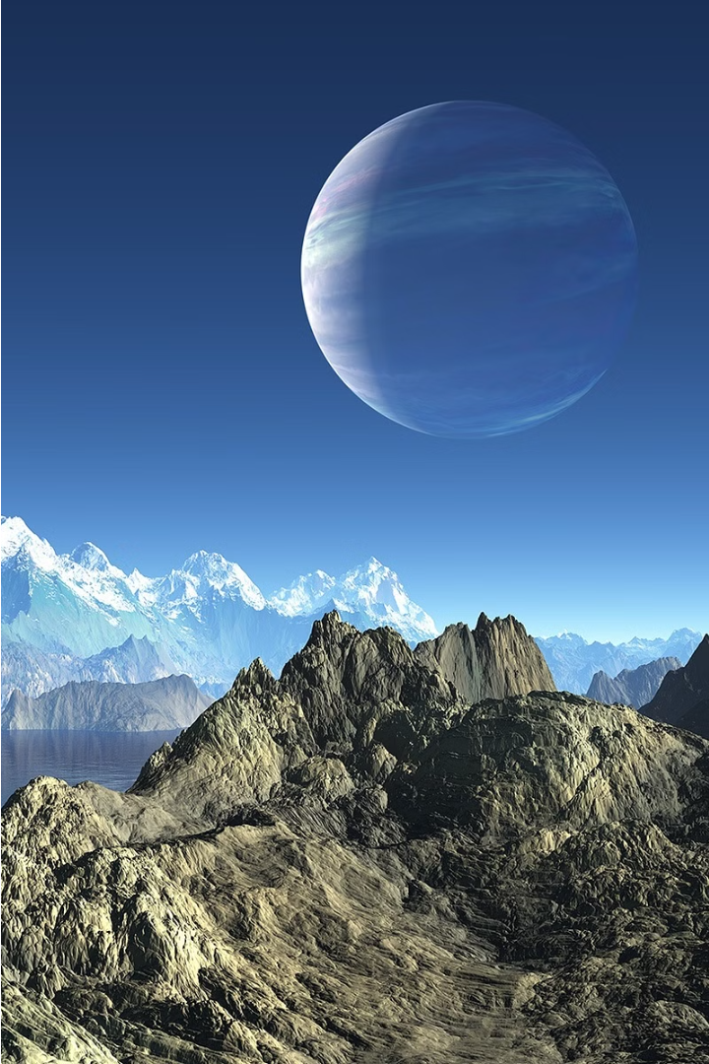
newUROKI.net
Современные теории о внеземном разуме
1
Гипотеза Дрейка
В 1961 году астроном Фрэнк Дрейк предложил уравнение, оценивающее вероятность существования внеземных цивилизаций, способных к межзвездной коммуникации.
2
Гипотеза Ферми
В 1950-х годах физик Энрико Ферми задал вопрос: "Где все?", предположив, что если внеземные цивилизации существуют, они должны были бы к этому времени колонизировать Галактику.
3
Парадокс Ферми
Этот парадокс отражает противоречие между ожидаемым наличием множества внеземных цивилизаций и отсутствием явных доказательств их существования.

Slide 6
newUROKI.net
Методы поиска экзопланет и признаков жизни на них
Метод Транзитный
Метод Доплеровский
Прямое наблюдение
Этот метод основан на наблюдении за периодическим затемнением звезды, когда экзопланета проходит между ней и наблюдателем. Таким образом можно обнаружить присутствие и характеристики экзопланет.
Данный метод измеряет небольшие колебания скорости звезды, вызванные гравитационным притяжением вращающихся вокруг нее экзопланет. Это позволяет оценить массу и орбиту планет.
Прямое наблюдение экзопланет с помощью мощных телескопов является наиболее информативным, но и наиболее сложным методом. Это позволяет изучать атмосферу и другие характеристики планет.

Slide 7
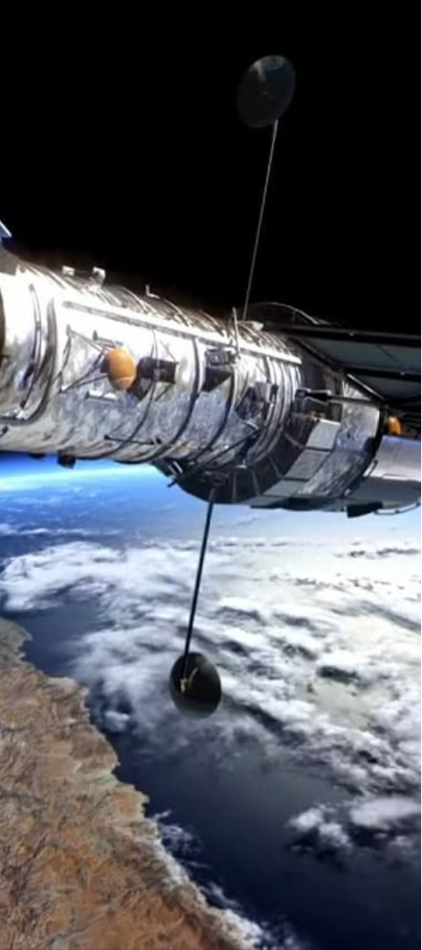
newUROKI.net
Анализ данных с космических телескопов и миссий
Телескоп Хаббл
Этот легендарный космический телескоп уже более 30 лет передает на Землю бесценные данные о нашей Вселенной, включая наблюдения за экзопланетами.
Телескоп Джеймса Уэбба
Новейший космический телескоп, запущенный в 2021 году, открывает беспрецедентные возможности для изучения экзопланет и поиска признаков жизни.
Миссия Кеплер
Космический телескоп Кеплер, действовавший с 2009 по 2018 год, обнаружил тысячи кандидатов в экзопланеты, что значительно расширило наше представление о планетных системах.

Slide 8
newUROKI.net
Рефлексия и завершение урока
Вопросы для размышления
Выводы
Какие факторы делают Землю уникальной средой для зарождения и развития жизни? Какие методы поиска внеземной жизни представляются наиболее перспективными? Насколько вероятно обнаружение разумных внеземных цивилизаций в ближайшем будущем?
Несмотря на отсутствие пока явных доказательств существования внеземной жизни, исследования в этой области продолжают развиваться. Новые технологии и космические миссии обещают значительно продвинуть наше понимание этого вопроса в ближайшие годы.

